Slide 1
数据库课程设计答辩PPT
——2019-01-03

Slide 2
小组成员及分工
卢远帆：负责数据库配套的DAO设计。
刘俊杰：编写对应DAO的Junit测试用例以及部分数据库的设计、数据库填充工作。
秦振：数据库设计、数据库填充及部分DAO的Junit测试用例。

Slide 3
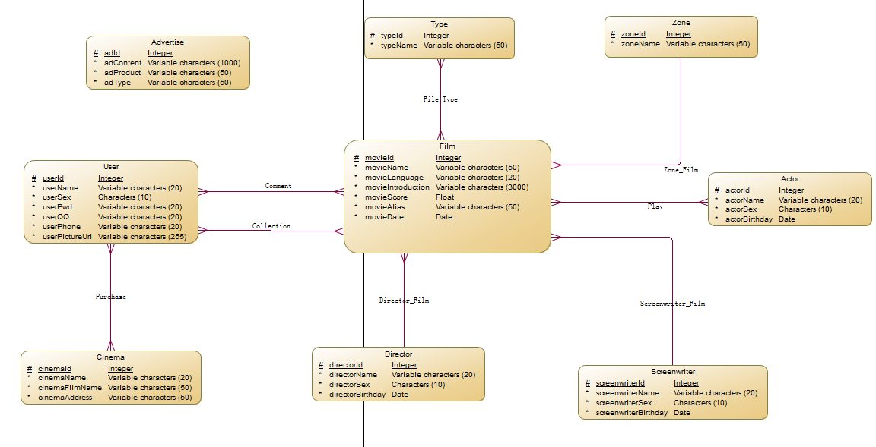
数据库概念图设计

Slide 4
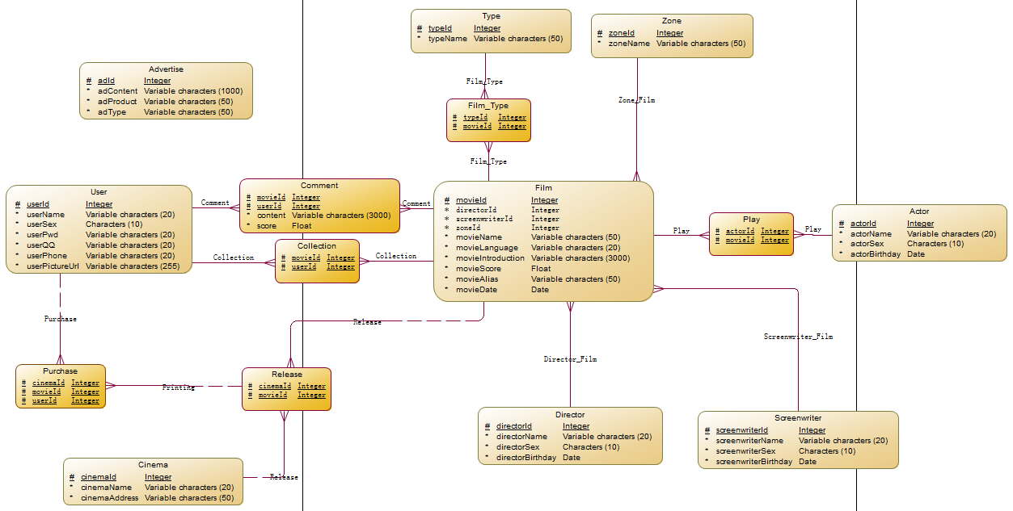
数据库逻辑图设计

Slide 5
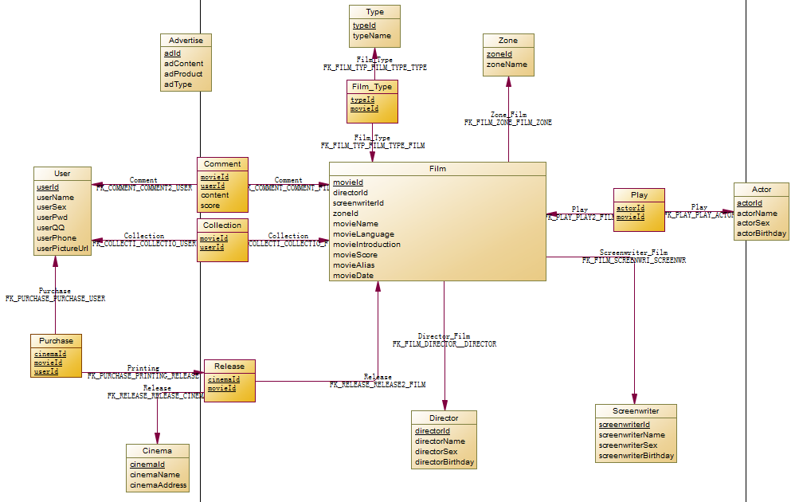
数据库物理图设计

Slide 6
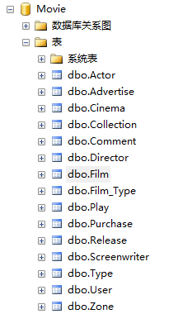
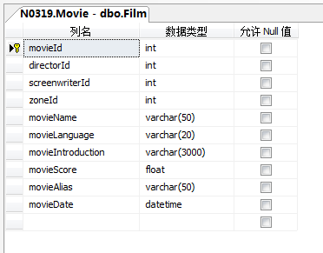
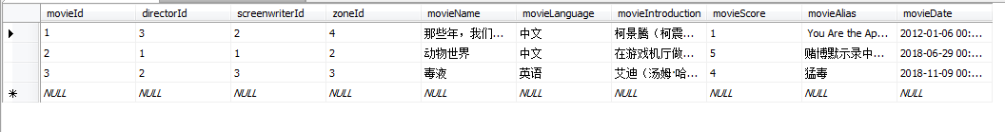
数据库中所有表列表及部分（Film）表的详细内容

Slide 7
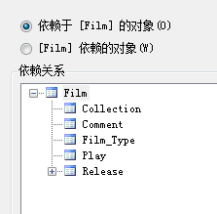
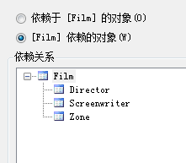
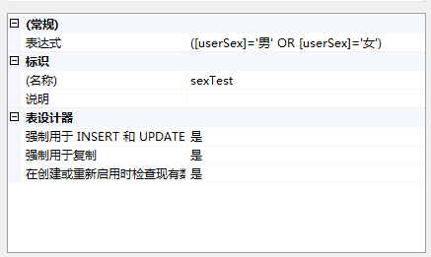
部分（Film）表的依赖关系及部分（User）的性别约束

Slide 8
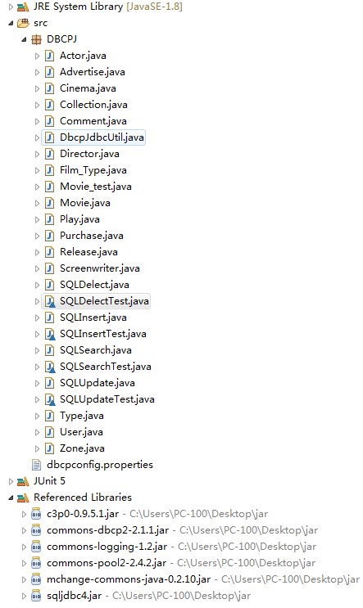
DAO设计及单元测试工程目录

Slide 9
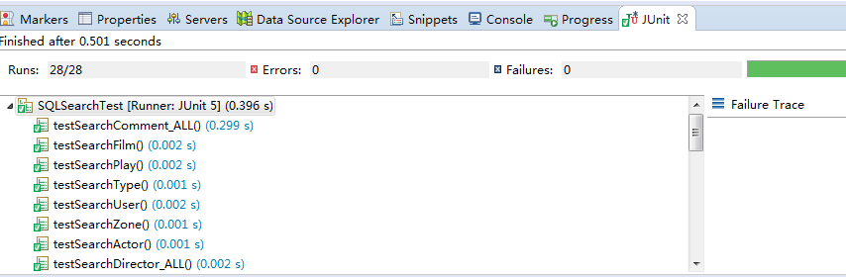
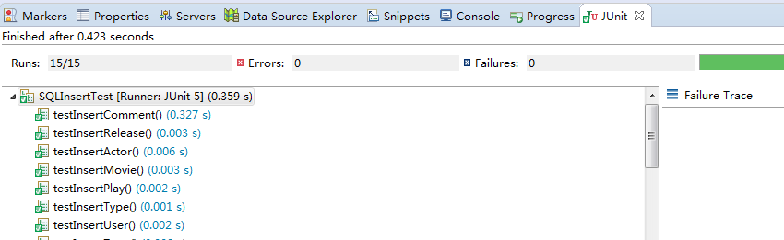
查询的单元测试结果：
插入的单元测试结果

Slide 10
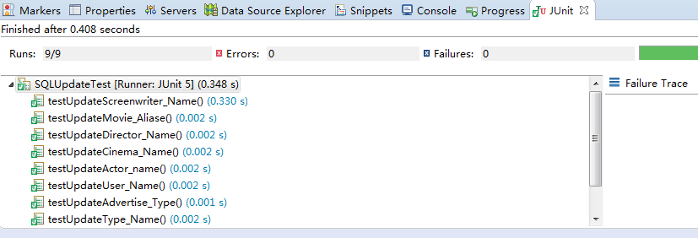
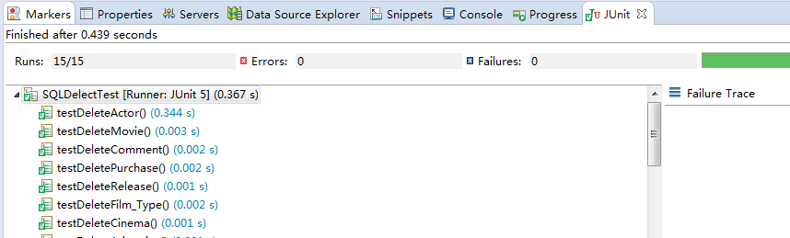
更新的单元测试结果：
删除的单元测试结果：

Slide 11
GitHub截图

Slide 12
GitHub截图

Slide 13
总结：
通过本次课程设计我们小组对数据库系统设计的基本原理和方法有了很好的理解与掌握。在进行数据库概念设计、逻辑设计的过程中，小组成员积极交流沟通，统一结果，使得数据库的设计较为完善和合理。在数据库持久层设计时运用了有关数据库连接池及和单元测试的Junit类，使得测试结果清晰明确，便于观察。
本次课程设计主要工作集中在数据库的创建、数据库的填充和有关数据库持久层的设计，通过小组成员的分工合作，互帮互助，最终顺利完成了本次课程设计的绝大多数工作。

Slide 14
谢谢观看！

